Slide 1
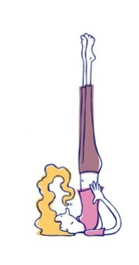
Damenfitness
jeden Dienstag (ab 22.9.2020)
Seniorinnen 16:00 Uhr
Erwachsene 19:00 Uhr
im Turnsaal der VS-Elixhausen
Info unter: damenfitness@usv-elixhausen.or.at oder 0660/6500354
Sektionsleitung: Monika Plachy

